Slide 1
Выполнила презентацию: Николаева Виктория 11 класс

Slide 2
Не шутите с огнём!
Я- огонь! Я – друг ребят.
Но когда со мной шалят,
Становлюсь тогда врагом
И сжигаю все кругом!
Не берите в руки спички!
Чтобы лес, звериный дом,
Не пылал нигде огнём.

Slide 3
Чтоб не плакали букашки,
Не теряли гнёзда пташки,
А лишь пели песни птички,
Не берите в руки спички!

Slide 4
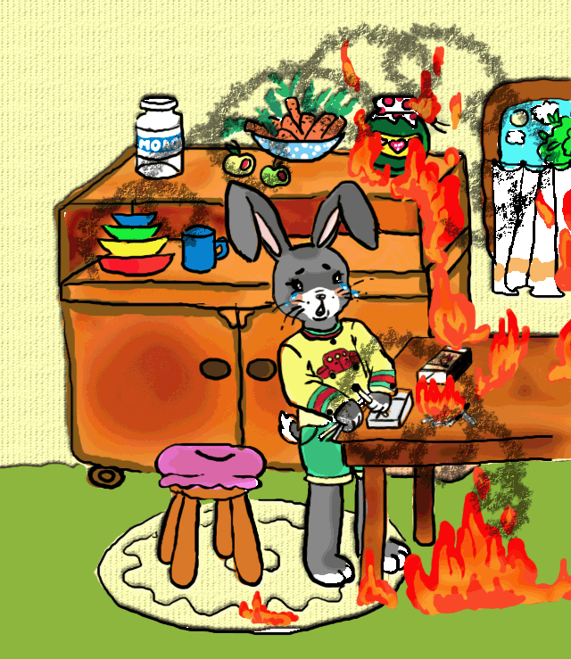
В лесу беда,
В лесу пожар,
Горит у Зайца дом.
Пылает пол, и потолок, и все пожитки в нём.
По дому мечется косой,
- Спасите! Караул!
Я просто печь хотел разжечь и спичку черканул.

Slide 5
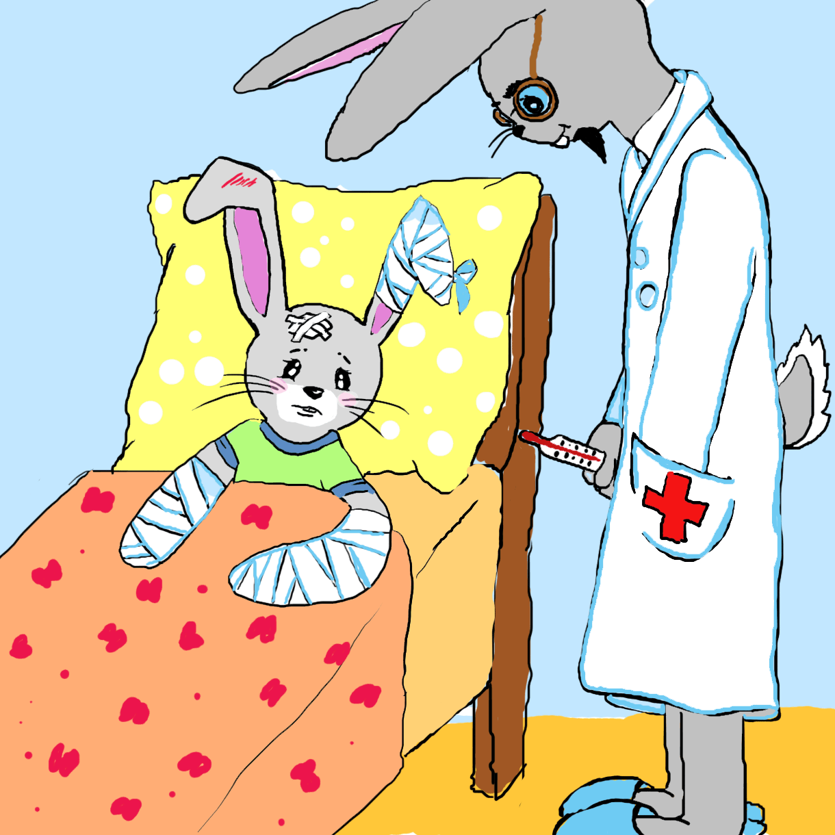
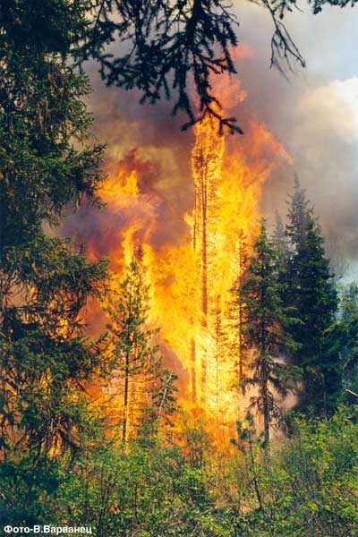
Енот несётся с топором, Бобёр с ведром бежит,
Но всё напрасно. Зайца дом ещё сильней горит.
Но, вдруг, огонь стал угасать и перестал гореть.
Зверушки радостно кричат,
- Да здравствует, Медведь!
Медведь от смерти Зайца спас, пожар он погасил.
Медведю слава! Он – герой! Огонь водой залил!

Slide 6
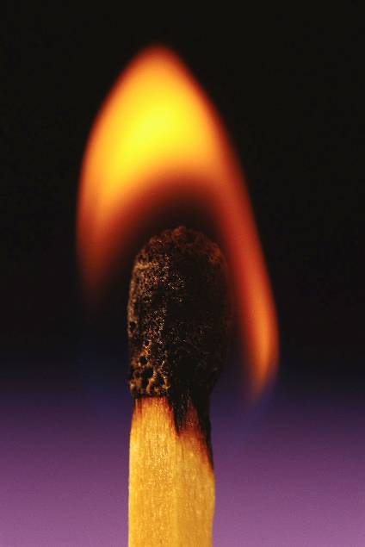
Не играй, дружок, со спичкой,
Помни ты, она мала,
Но от спички-невелички
Может дом сгореть дотла.
Младшим братьям и сестричкам
Дошколята говорят:
«Крепко помните, что спички
Не игрушка для ребят!»
(Б. Миротворцев)

Slide 7
Запомните, дети,
Правила эти:
Ты о пожаре услыхал,
Скорей об этом дай сигнал!
Пусть помнит каждый гражданин
Пожарный номер — 01!

Slide 8
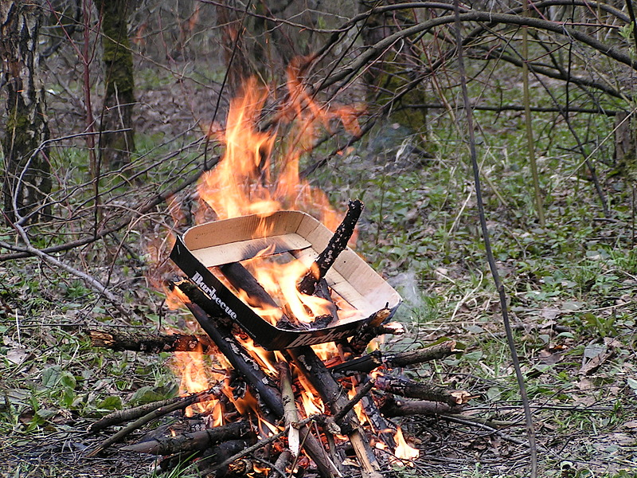
Большую опасность представляют собой костры, которые люди разводят в лесу или вблизи строений.

Slide 9
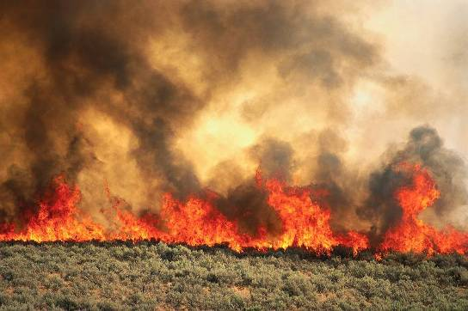
Люди, как правило, забывают потушить костер, и тогда раздуваемые ветром искры разлетаются на большие расстояния, образуя новые очаги возгораний.

Slide 10
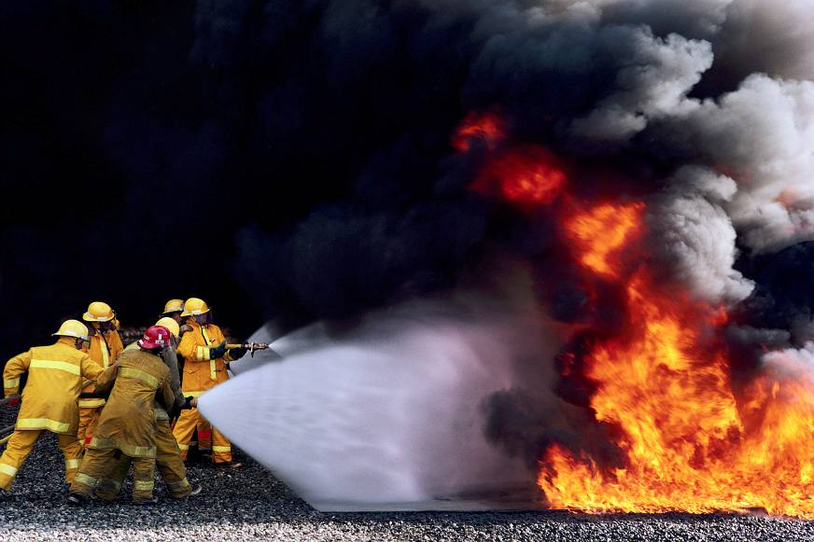
Когда случается пожар, на помощь приходят пожарные

Slide 11
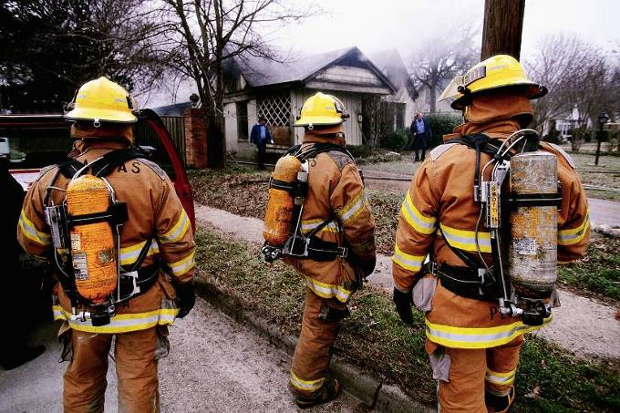
Пожарные одеты в специальные огнеупорные костюмы, а голову защищает каска.

Slide 12
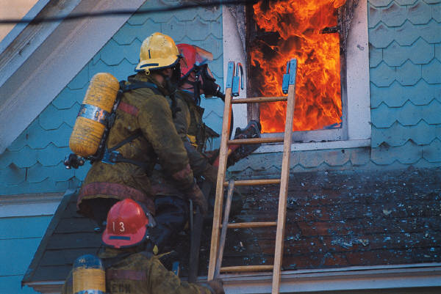
Быть пожарником – очень опасная и рискованная профессия.

Slide 13
.
1. Если огонь небольшой, можно попробовать сразу же затушить его, набросив, например, на него плотную ткань, одеяло или вылив кастрюлю воды.
2. Если огонь сразу не погас, немедленно убегай из дома в безопасное место. И только после этого звони в пожарную охрану по телефону «О 1» (табличка) или попроси об этом соседей.
3. Если не можешь убежать из горящей квартиры, сразу же позвони по телефону «01» и сообщи пожарным точный адрес и номер своей квартиры. После этого из окна зови на помощь соседей и прохожих.
4. Если чувствуешь, что задыхаешься от дыма, опустись на корточки или продвигайся к выходу ползком - внизу меньше дыма.
5. При пожаре в подъезде никогда не садись в лифт. Он может отключиться, и ты задохнешься.
6. Ожидая приезда пожарных, не теряй головы и не выпрыгивай из окна. Тебя обязательно спасут.
7. Когда приедут пожарные, во всем их слушайся и не бойся. Они лучше знают, как тебя спасти
Памятка как вести себя при пожаре!

Slide 14
Пожарное дело- для крепких парней, Пожарное дело- спасение людей, Пожарное дело-отвага и честь, Пожарное дело- так было и есть!
Орден
"За заслуги
перед Отечеством
Орден
Мужества

Slide 15
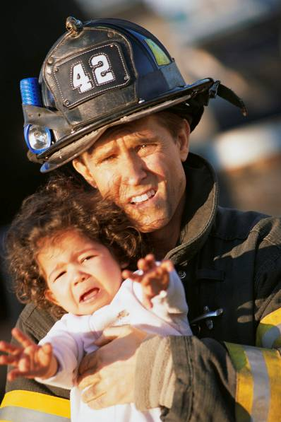
Спасибо за внимание!!!

